Slide 1

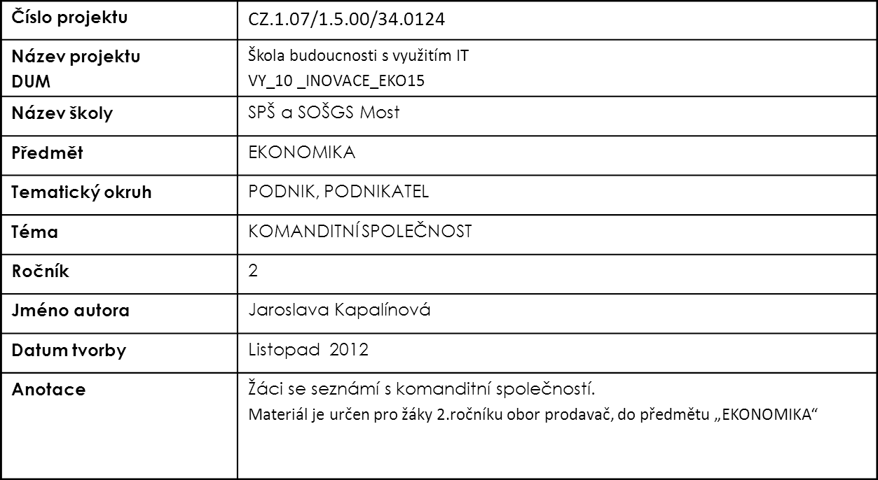

Střední průmyslová škola a Střední odborná škola gastronomie a služeb, Most, příspěvková organizace
DIGITÁLNÍ UČEBNÍ MATERIÁL

Slide 2
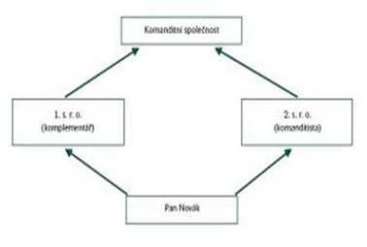
KOMANDITNÍ SPOLEČNOST

Slide 3
Označení – k.s.; kom. spol.; komanditní společnost
Tvoří přechod mezi osobní a kapitálovou společností
Je společnost v níž jeden nebo více společníků ručí za závazky společnosti do výše svého nesplaceného vkladu zapsaného v obchodním rejstříku /KOMANDITISTÉ/ a jeden nebo více společníků celým svým majetkem /KOMPLEMENTÁŘI/

Slide 4
KOMANDITISTÉ
nesmějí zasahovat do vedení společnosti
mají povinnost vložit do základního kapitálu vklad minimálně 5 000,--Kč
ručí omezeně, pouze svým vkladem
jsou oprávněny nahlížet do účetnictví společnosti a kontrolovat ji

Slide 5
KOMPLEMENTÁŘI
vykonávají veškerou činnost společnost
plní funkci statutárního orgánu
nemusí vložit žádný kapitál
ručí neomezeně celým svým majetkem

Slide 6
ZDROJE
http://www.ucetnikavarna.cz/archiv/dokument/doc-d5308v7357-specifika-komanditni-spolecnosti/
UČEBNICE : Ing. Lydia Čistá, Ekonomika 1 pro SOU a veřejnost , vydalo nakladatelství učebnic Fortuna r. 2005, ISBN 80-7168-922-X

Slide 7
KONEC PREZENTACE
Autorem materiálu a jeho částí , není-li uvedeno jinak, je Jaroslava Kapalínová

